Slide 1

PENGENALAN WORD
PERTEMUAN 2
Ir. Nizirwan Anwar, MT
PRODI MIK | FAKULTAS ILMU-ILMU KESEHATAN

Slide 2

Microsoft Word
Program pengolahan kata yang cukup lengkap dan lebih otomatis
Menunjang berbagai keperluan, seperti; penyusunan naskah biasa, laporan, surat kabar, dll

Slide 3
Membuka Microsoft Word
Start → All Programs → Microsoft Office → Microsoft Word

Slide 4
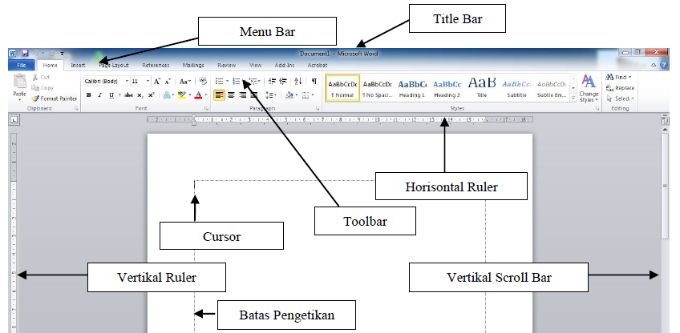
Lembar Kerja Microsoft Word

Slide 5
Mengetik Naskah
Latihan 1. Ketiklah Teks Berikut!
KEMENTERIAN RISET, TEKNOLOGI, DAN PENDIDIKAN DAN TINGGI
UNIVERSITAS JENDERAL SOEDIRMAN
Jalan Prof. Dr. HR. Boenjamin 708 Kotak Pos 115 Purwokerto 53122
Telp. (0281) 635292 (Hunting), 638337, 638795, Facs. 631802
Website: www.unsoed.ac.id

Slide 6
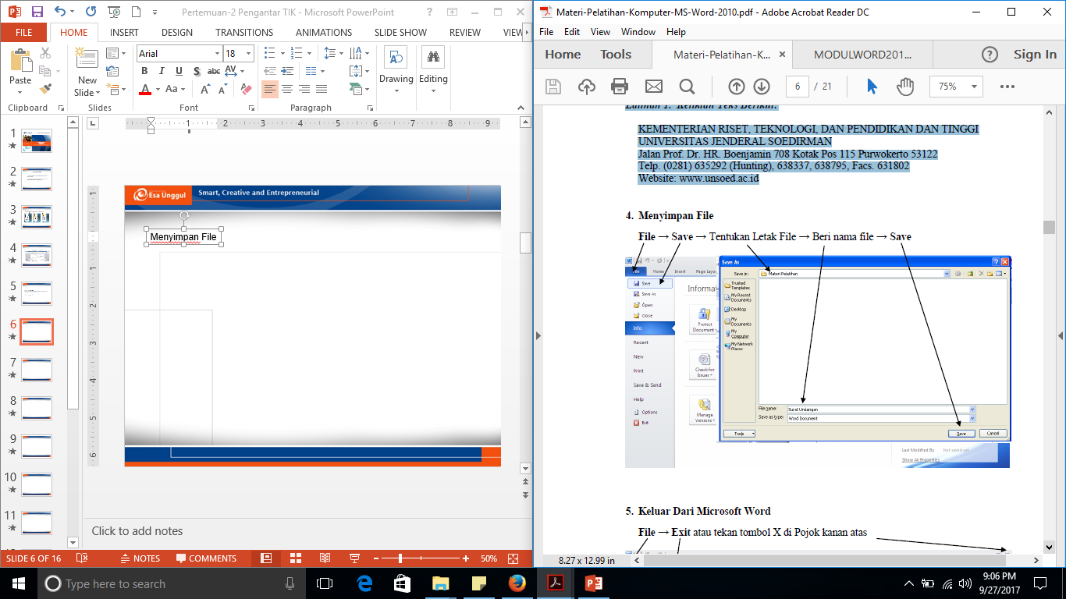
Menyimpan File

Slide 7
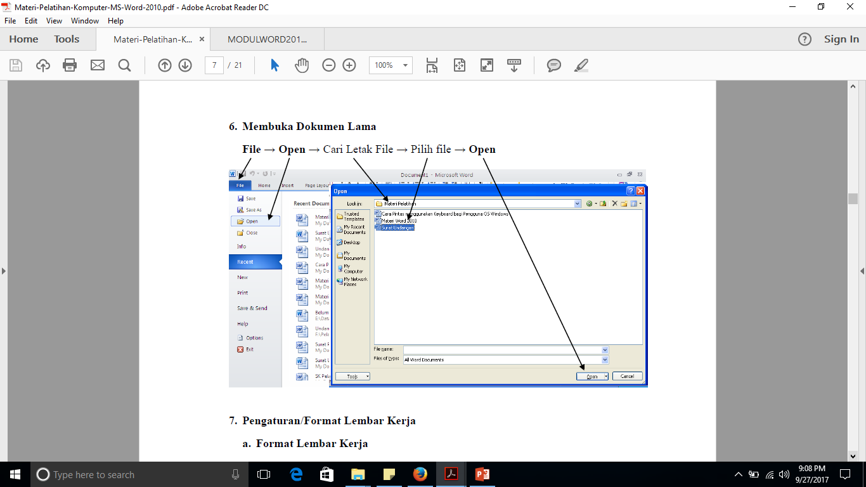
Membuka Dokumen Lama

Slide 8
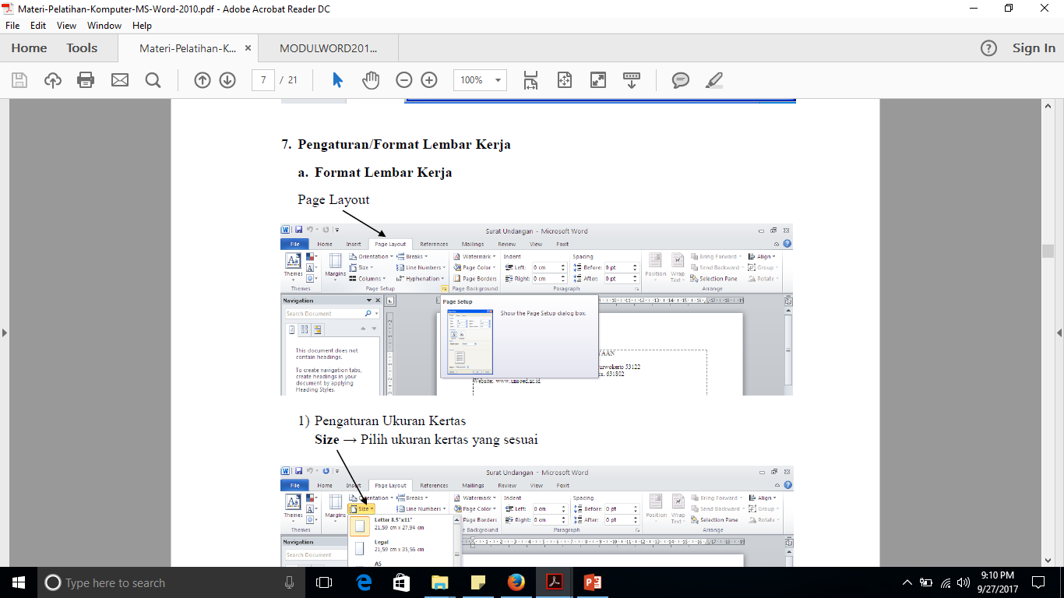
Pengaturan Format Lembar Kerja

Slide 9
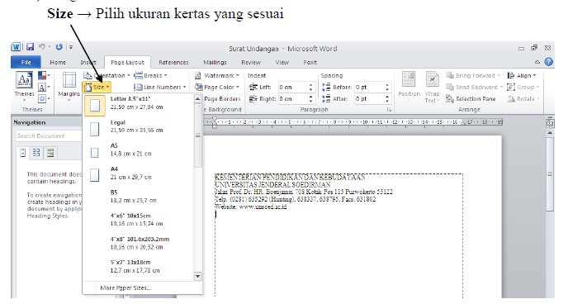
Pengaturan Ukuran Kertas

Slide 10
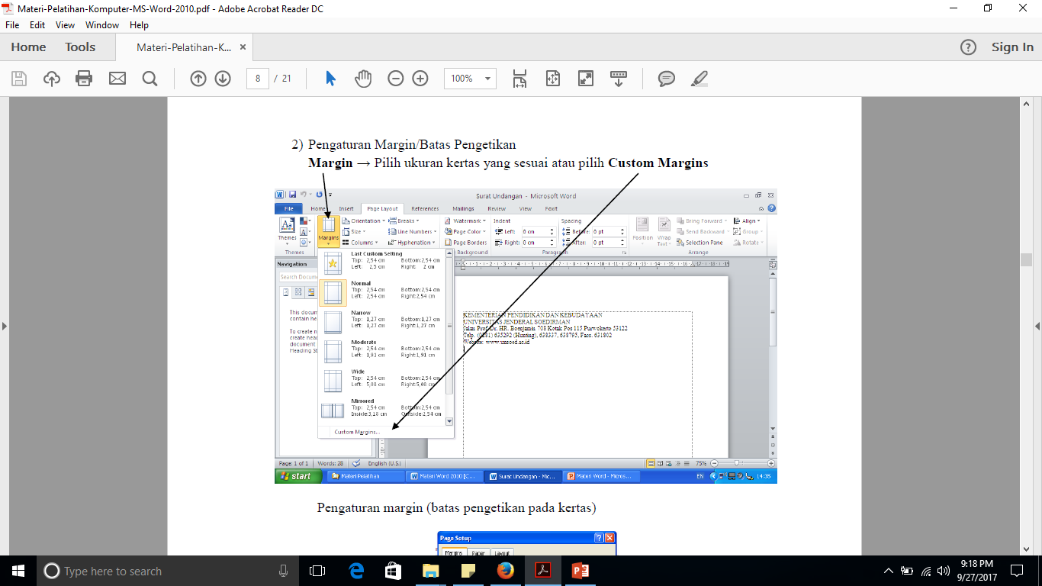
Pengaturan Margin Kertas

Slide 11
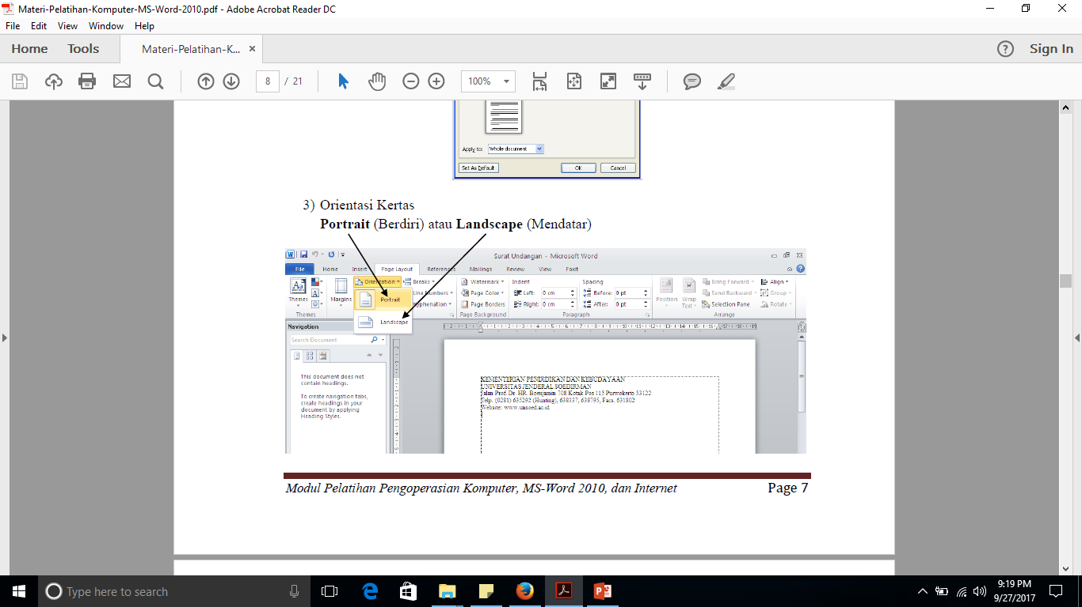
Orientasi Kertas

Slide 12
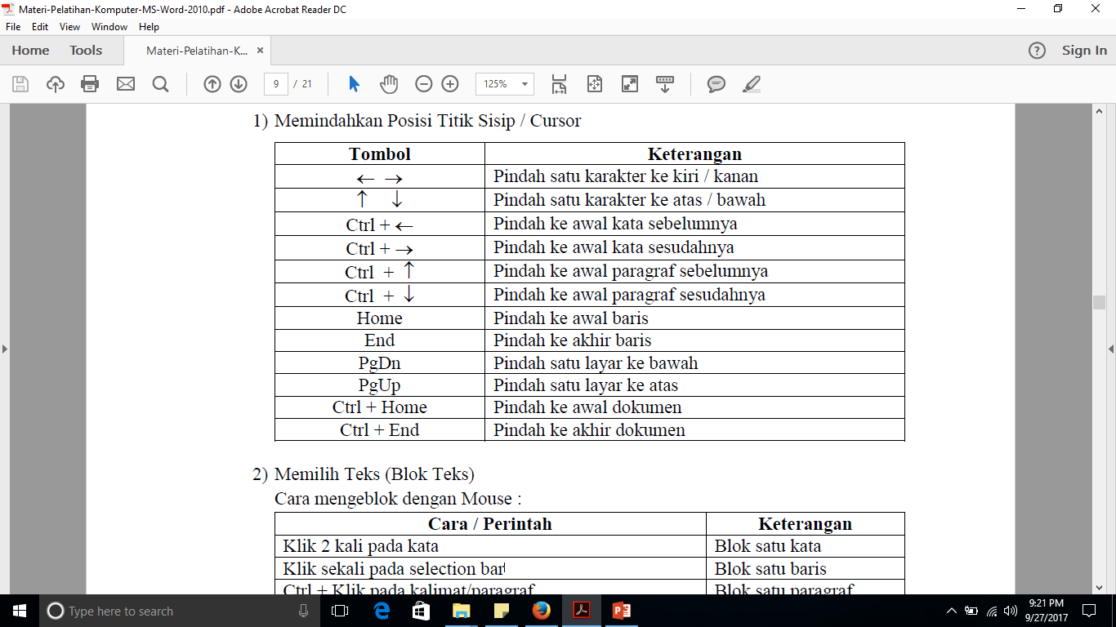
Memindahkan Posisi Titik Sisip / Cursor

Slide 13
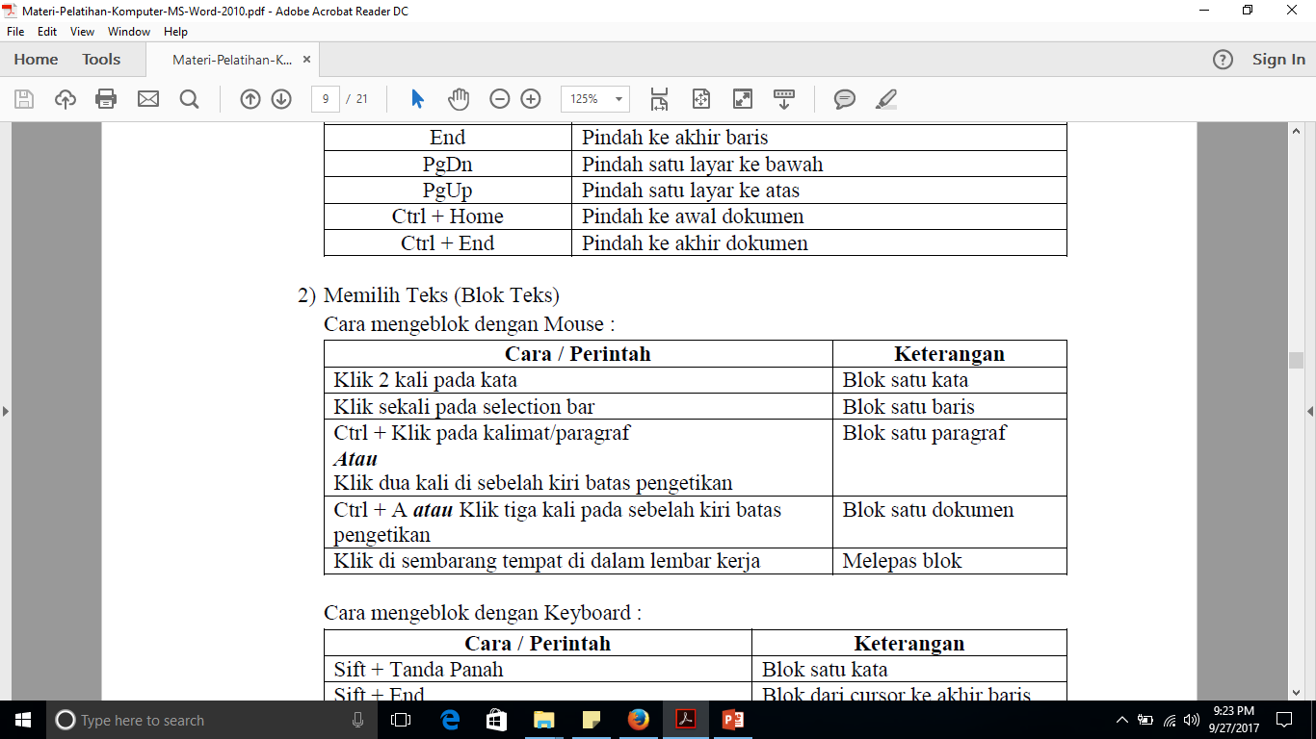
Memilih Teks / Memblok Teks dengan menggunakan Mouse

Slide 14
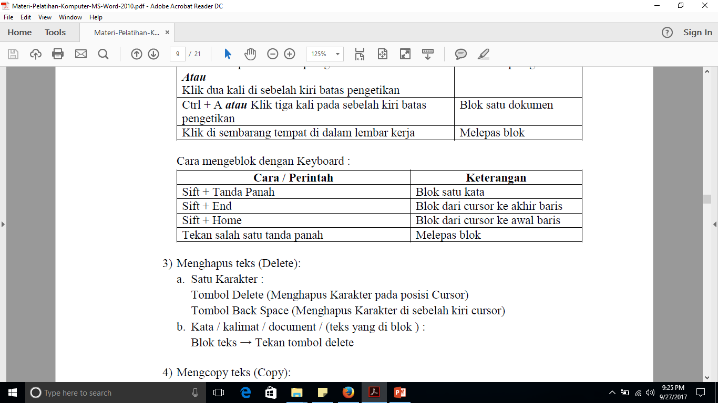
Memilih Teks / Memblok Teks dengan Keyboard

Slide 15
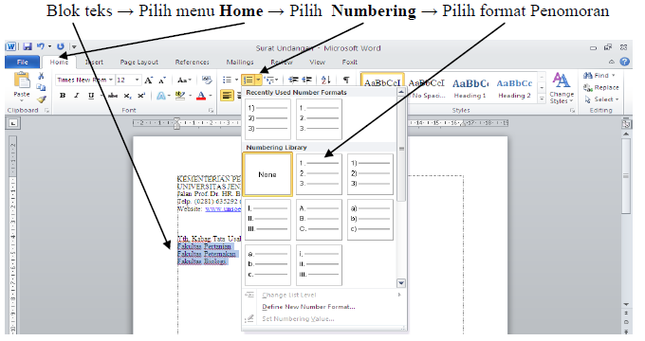
Format Numbering

Slide 16
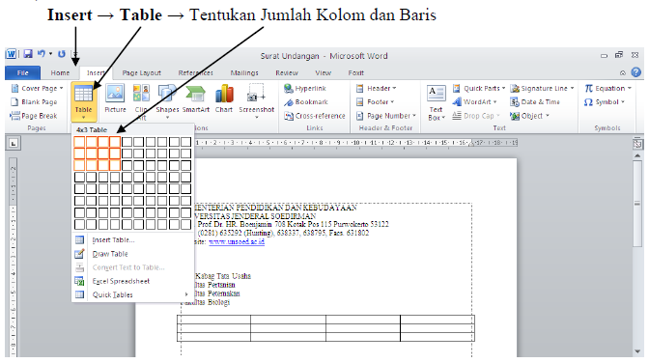
Membuat Tabel

Slide 17
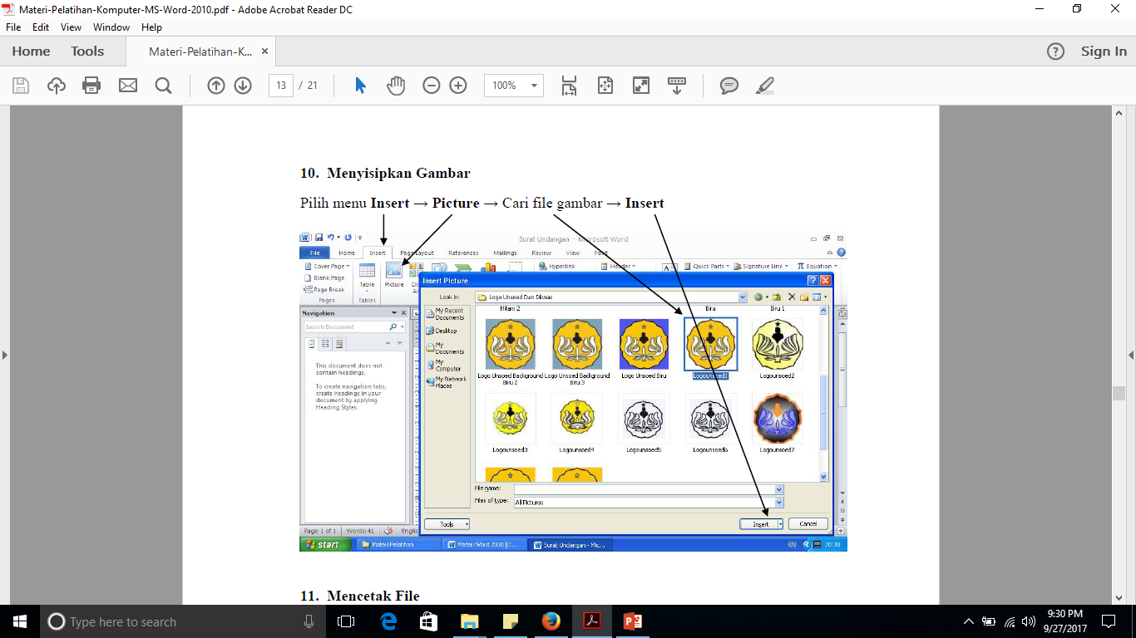
Menyisipkan Gambar

Slide 18
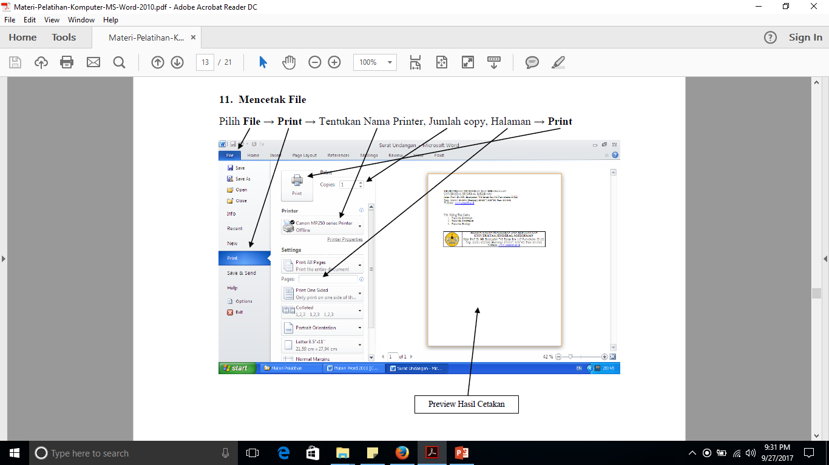
Mencetak File

